Slide 1
Читацька конференція
Слово до слова – зложиться мова

Slide 2
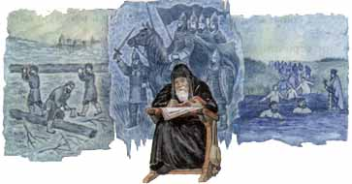
«Душа, що не знає літер - мертва душа!» Кирило

Slide 3
9 листопада – День української писемності і мови
У К А З ПРЕЗИДЕНТА УКРАЇНИ
Про День української писемності та мови
На підтримку ініціативи громадських організацій та з урахуванням важливої ролі української мови в консолідації українського суспільства п о с т а н о в л я ю:
Установити в Україні День української писемності та мови, який відзначати щорічно 9 листопада в день вшанування пам'яті Преподобного Нестора-Літописця.
Президент України Л.КУЧМА
м. Київ, 6 листопада 1997 року N 1241/97

Slide 4
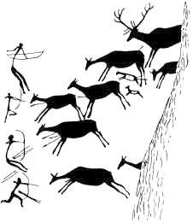
Створення писемності
Печерні наскельні малюнки та різьблення – попередники піктографії
(малюнкового письма)

Slide 5
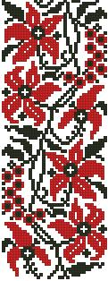
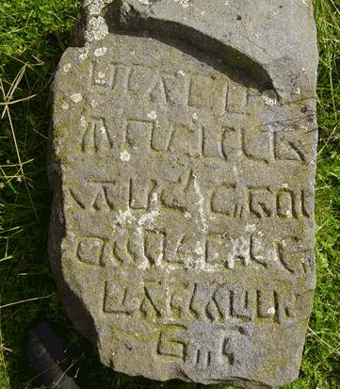
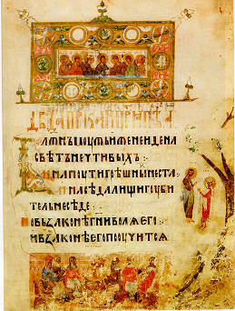
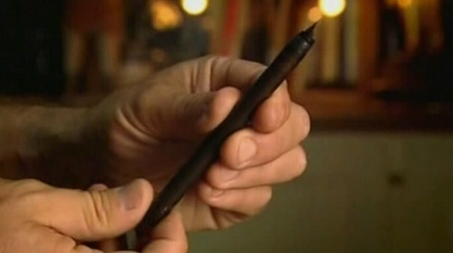
З історії виникнення
української писемності

Slide 6
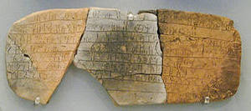
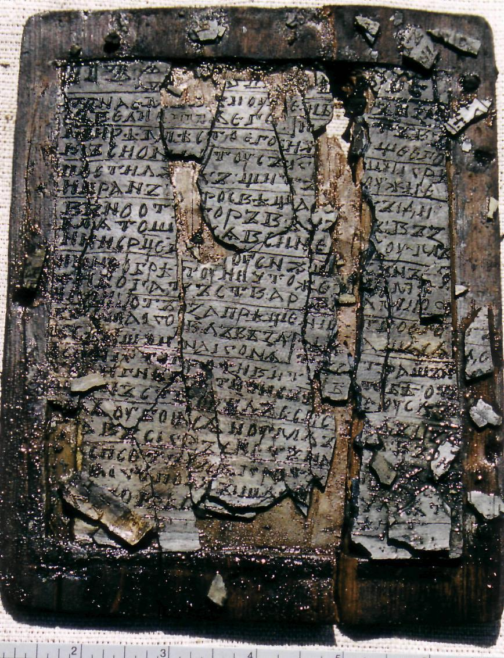
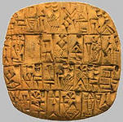
Знахідки писемності

Slide 7
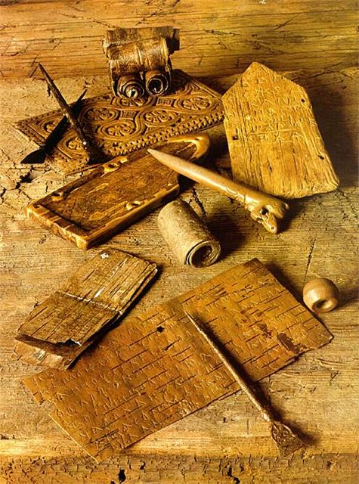
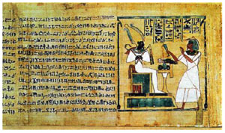
Етапи розвитку
слов'янського письма
Перший історик давньої слов’янської писемності болгарський книжник і учений Чорногорець Храбр (Х ст.) у книзі „Сказання про письмена” розповідає про два етапи розвитку слов’янського письма.
Перший етап –
коли ще слов’яни були язичниками, і читали та ворожили за допомогою рисок та зарубок.
Другий етап –
після прийняття християнства, коли вони почали писати римськими та грецькими письменами. Але це письмо не було пристосоване до слов’янської мови.

Slide 8
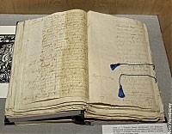
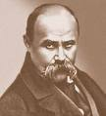
Початок формування
української мови:
VI – IX ст. – початок формування мови української народності.
XIII – XIV ст. – унормування загальнонародної української мови.
XVIII – XIX ст. – формування нової української мови.
Українська мова поєднувала в собі елементи:
Давньоруської писемної мови;
Українсько-білоруської;
Слов’яно-української;
Староукраїнської (“простої мови”);
Церковнослов’янської.
1989 рік - Верховна Рада УРСР
надала українській мові статус державної.

Slide 9
863 рік - дата створення слов'янської абетки

Slide 10
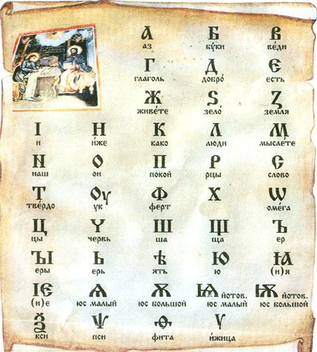
9 листопада – День української писемності і мови
Прямим попередником слов’янської мови – є алфавіт,
створений великими просвітителями слов’ян –
братами Кирилом і Мефодієм.

Slide 11
Мефодій і Кирило народились і виросли в Македонії, при царському дворі у сім'ї знатного вельможі сотника Лева, який мав сімох синів.
Старший брат Мефодій понад дев'ять років був воєводою, потім став монахом,
а згодом із молодшим братом
відстоював і пропагував
християнство.
Візантійський імператор Михайло послав братів у Моравію для просвітительської місії, бо там богослужіння велось незрозумілою латиною.
Це й спонукало
Кирила до створення 863 року
слов'янської азбуки,
що мала 38 букв.

Slide 12
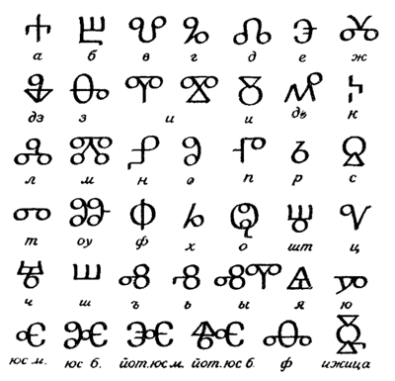
9 листопада – День української писемності і мови
Існує два різновиди старослов’янських
писемних знаків:
кирилиця і глаголиця.
Кириличний алфавіт з XI ст. широко застосовується в історичній та світській літературі східних слов’ян.
Від давньоруського періоду його успадкували всі три східнослов’янські народи: російський, український і білоруський.

Slide 13
Башчанська плита — одна з найдавніших відомих пам’яток глаголиці

Slide 14
Глаголичне Зографське Євангеліє

Slide 15
Реймське Євангеліє

Slide 16
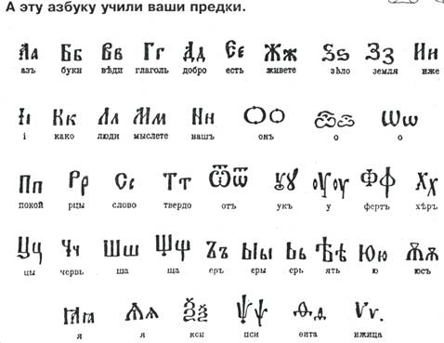
9 листопада – День української писемності і мови
Цю азбуку вчили ваші предки

Slide 17
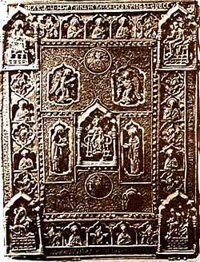
Кирилиця
Найстаріша книга на Русі, написана кирилицею, — Остромирове Євангеліє (1057 рік)

Slide 18
Палімпсест Пергамент
Палімпсест - пергамент, на якому стерли первісний текст, а поверх нього написали новий.
Пергамент - матеріал для письма з недубленої шкіри тварин (до винаходу паперу). Також древній рукопис на такому матеріалі.

Slide 19
Церковнослов`янський алфавіт
Церковнослов`янська (старослов'янська) мова вживалася переважно в церковній сфері

Slide 20
Острозька Біблія
церковнослов'янська (старослов’янська) мова

Slide 21
Давньоруська мова
Давньоруською мовою укладали державно-юридичні закони, вели ділові документи, писали художні твори («Слово про Ігорів похід»)

Slide 22
Старослов'янська й давньоруська мови співіснували, доповнюючи одна одну

Slide 23
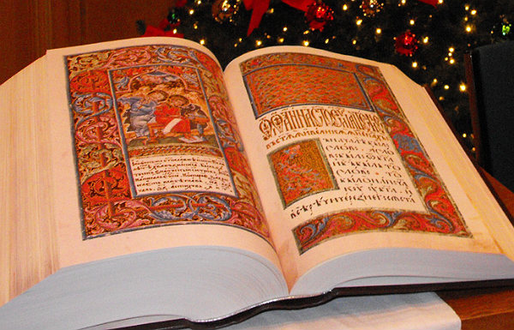
Пересопницьке Євангеліє — пам'ятка староукраїнської мови
Пересопницькому Євангелію 450 років (1556-1561)

Slide 24
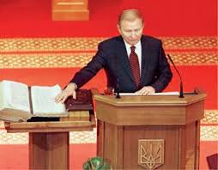
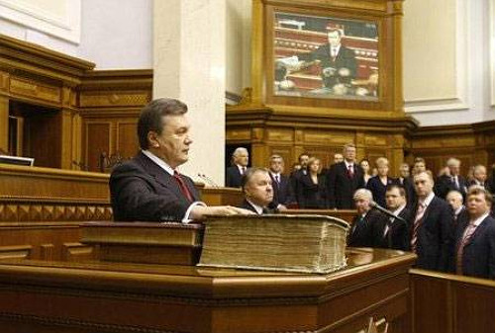
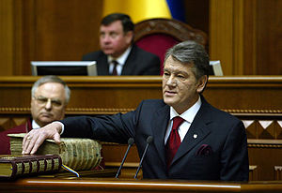
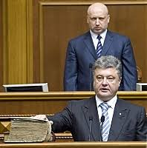
Пересопницьке Євангеліє
Першокнига, на якій присягають на вірність своєму народу Президенти України

Slide 25
Ніколи не забувайте про безцінний скарб, джерело вікової мудрості. Про вірного помічника у вирішенні багатьох проблем : про книгу.
Не забувайте про неї у часи негоди чи щастя - і вона завжди допоможе вам!

Slide 26
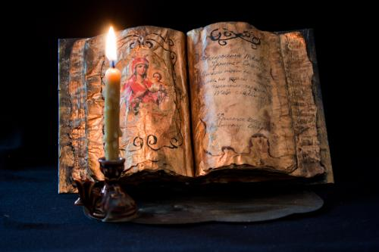
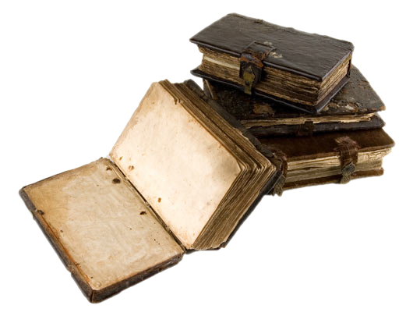
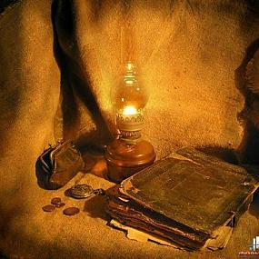

Slide 27
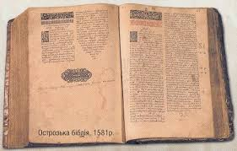
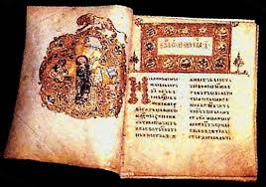
Книгодрукування в Україні

Slide 28
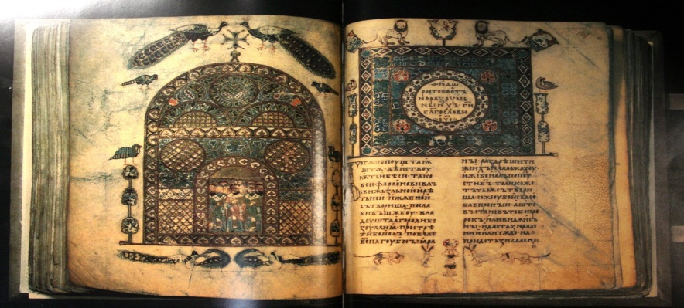
Книгодрукування
Принцип одержання відбитків письмових знаків за допомогою тиснення. Отримані таким чином роботи можна використовувати у великих кількостях — що і стало суттю друкарства. До цього винаходу, на створення та відтворенням рукописних документів і книг мали монополію лише невелика кількість фахівців (особливо освічені ченці монастирях). Здійснюється при контакті друкарської форми із задруковуваною поверхнею за рахунок перенесення барвника (фарби) з першої на другу.

Slide 29
Книгодрукування
Українські друкарні досягли високої майстерності. Книги, друковані на папері, прикрашали великими заставними літерами, заголовними вставками. Кожна книжка відкривалася розкішно і вміло виконаною гравюрою. Особливої досконалості досягли майстри-друкарі львівської, київської й чернігівської друкарень. Уже наприкінці XVII ст. всі великі міста України мали власні друкарні та майстрів.
Головним чином друкували книги релігійного змісту, але виходили і наукові видання. Це - підручники з мов, граматики, історії, географії, математики. Книги стали дешевшими, доступнішими для народу, що також сприяло поширенню знань і освіти

Slide 30
Поява книгодрукарень на теренах України
В межах України появу першої друкарні причисляють львівському братству, коли у 1460 році львівський міщанин Дропан Степан подарував свою друкарню львівському Онуфріївському монастирю. Це перша з відомих згадок про друкарство в Україні і Львові зокрема (уявний портрет першодрукаря Степана Драпана у майстерні створений сьогодні в рамках проекту «Українці у світі»), хоча і значної лепти в розвій друкарства ця подія не дала.

Slide 31
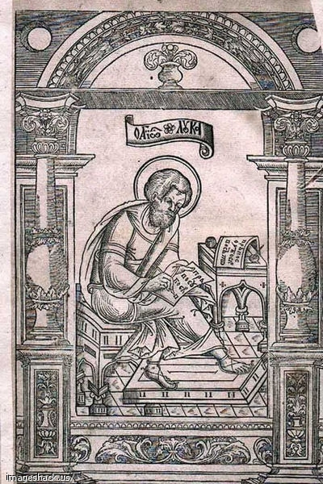
Друкарня заснована Іваном Фудоровим
В межах України появу першої друкарні причисляють львівському братству, коли у 1460 році львівський міщанин Дропан Степан подарував свою друкарню львівському Онуфріївському монастирю. Це перша з відомих згадок про друкарство в Україні і Львові зокрема (уявний портрет першодрукаря Степана Драпана у майстерні створений сьогодні в рамках проекту «Українці у світі»), хоча і значної лепти в розвій друкарства ця подія не дала.

Slide 32
Розвиток книгодрукування
Зростання книгодрукування в Україні ілюструється такими цифрами. Якщо за 30 років (1574-1605 рр.) друкована продукція всіх друкарень в Україні знаходилася в межах 460 друкарських аркушів (що приблизно еквівалентно 46 сучасним книгам на 150 стор.), то тільки за 5 років (1636-1640 рр.) – вже понад 1927 друк. аркушів.
Поряд зі стаціонарними друкарнями також були пересувні. До середини XVII ст. нараховувалося вже близько 40 різних друкарень. Найбільшу питому вагу у друкарській продукції мали книги релігійного характеру, але видавалися також наукові трактати, довідники, календарі, підручники. Деякі з підручників відігравали важливу роль в освіті. Так, граматику, автором якої був М.Смотрицький (1619 р.), М. Ломоносов назвав “вратами вченості”. Вона перевидавалася більше 150 років практично у незмінному вигляді. Примітний той факт, що в домашніх бібліотеках багатих львівських міщан нараховувалися десятки і сотні книг.

Slide 33
Львівський Апостол
Львівський Апостол (Діяння та послання апостольські) 1574 року традиційно вважається найдавнішою датованою книгою, виданою в українських землях. Друкувалась книга на кошти самого Федорова, також йому допомагали львів’яни.
Загалом «Апостол» – це літургійний текст для ведення православного богослужіння. Надрукований на 278 аркушах по 25 рядків тексту на кожній сторінці.
Львівський Апостол Федорова мав неабияке художнє оформлення – гравюри, герби його покровителя Г. Ходкевича, зображення апостола Луки, герб Львова.
Книга надрукована двома фарбами – чорною та червоною. Дзеркальний набір шрифту ретельно вивірений, рядки рівненькі. Папір вироблявся тут же, у Львові.
Тираж книги – приблизно 1000 – 1200 примірників. До сьогодні збереглось відомих екземплярів лише 120. 5 з них знаходяться у відділі стародруків та рідкісних видань Національної бібліотеки України імені В. І. Вернадського.
Не так давно один з примірників книги було знайдено в Межигір’ї – резиденції екс-президента України В. Януковича. Він переданий Музею книги и книгодрукування України.

Slide 34
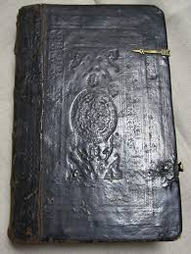
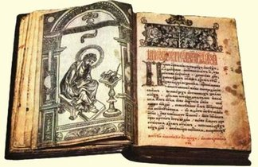
Іван Федоров- Апостол

Slide 35
Сучасні видавництва
А-БА-БА-ГА-ЛА-МА-ГА
Зелений пес
На українському книжковому ринку «Зелений пес» з 1999 року. Спеціалізується видавництво на сучасній художній літературі для дорослих і дітей. Засновники - відомі письменники і громадські активісти брати Капранови. Вони добре знають, що б ще цікавого запропонувати своєму читачеві.
А-БА-БА-ГА-ЛА-МА-ГА - найстаріше дитяче видавництво незалежної України. Створив його поет Іван Малкович ще в 1992 році і швидко перетворив на бренд. Кожна книжка з позначкою «від 2 до 102» (як пишуть на продукції А-БА-БА-ГА-ЛА-МА-ГИ) - це серйозно, якісно, ​​стильно і назавжди.

Slide 36
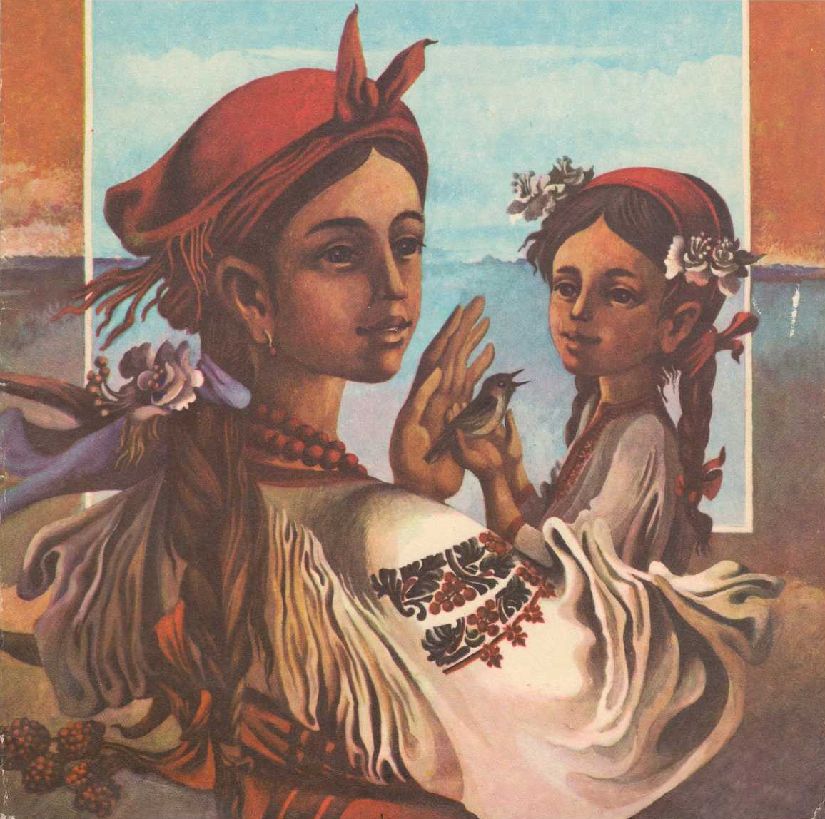
Іван Малкович
Наша мова – солов’їна
Але затям собі,
що колись можуть настати і такі часи,
коли нашої мови
не буде пам’ятати
навіть найменший соловейко.
Тому не можна покладатися
тільки на солов’ їв,
дитино.
Хай це, можливо, і не найсуттєвіше,
але ти, дитино,
покликана захищати своїми
долоньками
крихітну свічечку
букви «ї»,
а також,
витягнувшись на пальчиках,
оберігати місячний серпик
букви «є»,
що зрізаний з неба
разом із ниточкою.
Бо кажуть, дитино,
що мова наша – солов’їна.
Правильно кажуть.

Slide 37
ЛЮБІТЬ РІДНУ МОВУ Мова — краса спілкування, Мова — як сонце ясне, Мова — то предків надбання, Мова — багатство моє. Мова — то чиста криниця, Де б'є, мов сльоза, джерело, Мова — це наша світлиця, Вона як добірне зерно. Мова — державна перлина, Нею завжди дорожіть: Без мови немає країни — Мову, як матір, любіть! Ф. Пантов

Slide 38
